Slide 1

GaussDB(for openGauss)数据库
Notes:
2015-06-05

Slide 2
课件资料下载地址
FTP服务器地址：ftp://10.156.28. 72
用户名：student2024
密码：student2024
下载：FileZilla_3.56.0_win64-setup.exe

Slide 3
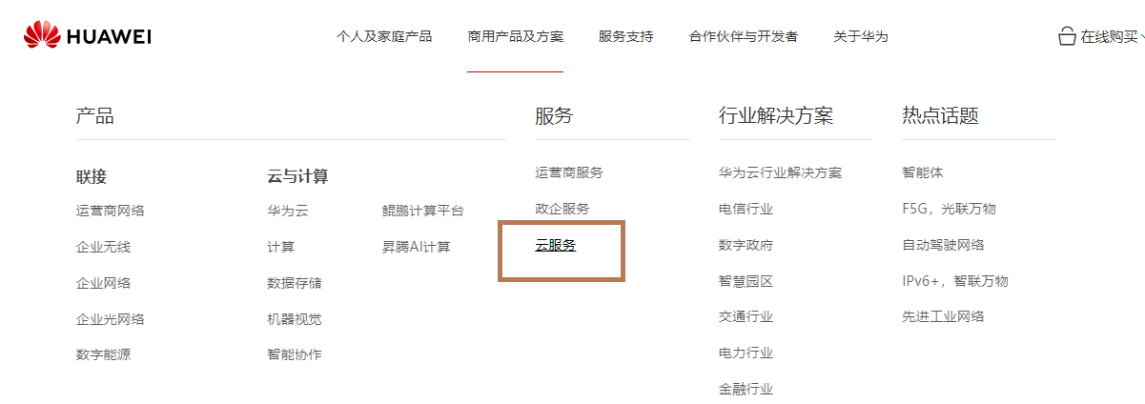
IAM用户登录华为云
登录华为官网:https://www.huaweicloud.com/

Slide 4
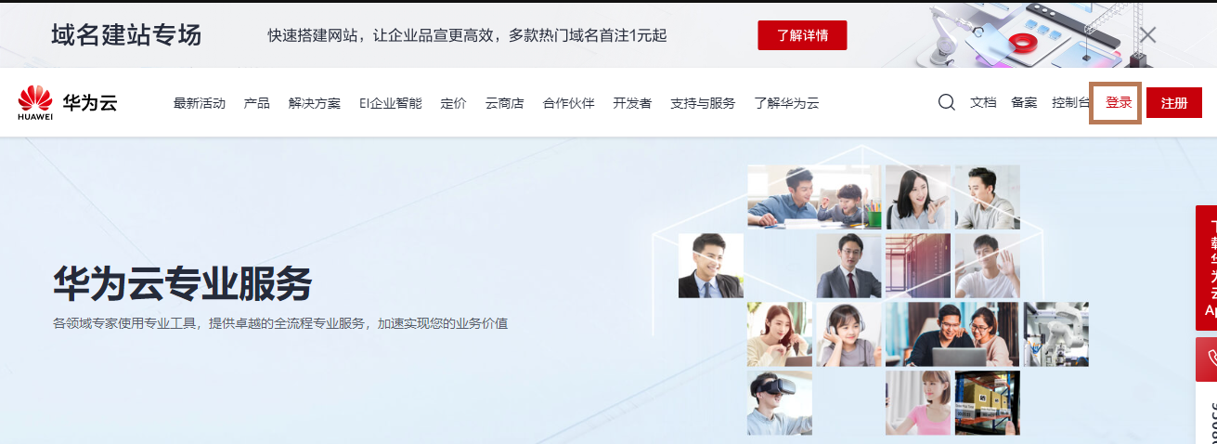
IAM用户登录华为云

Slide 5
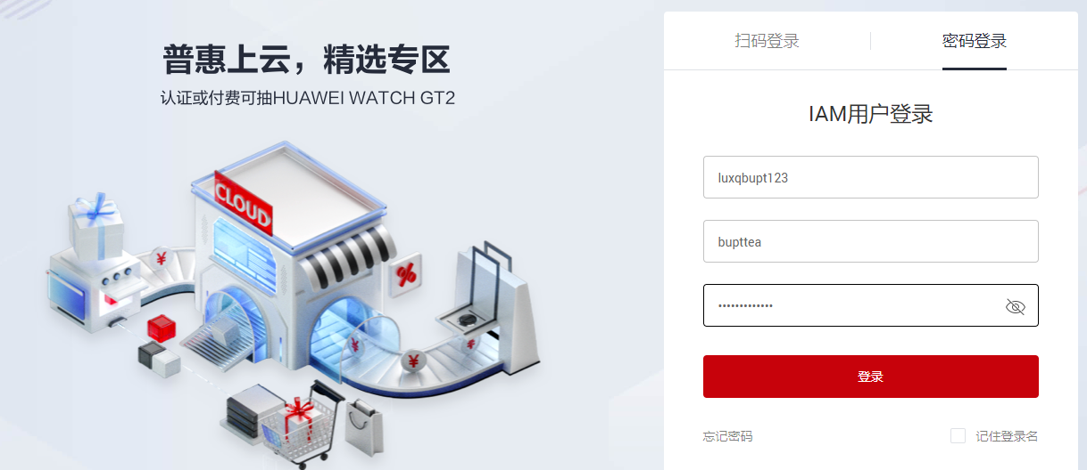
IAM用户登录华为云
IAM用户登录：用户名：bupt+学号/初次密码：bupt@123456

Slide 6
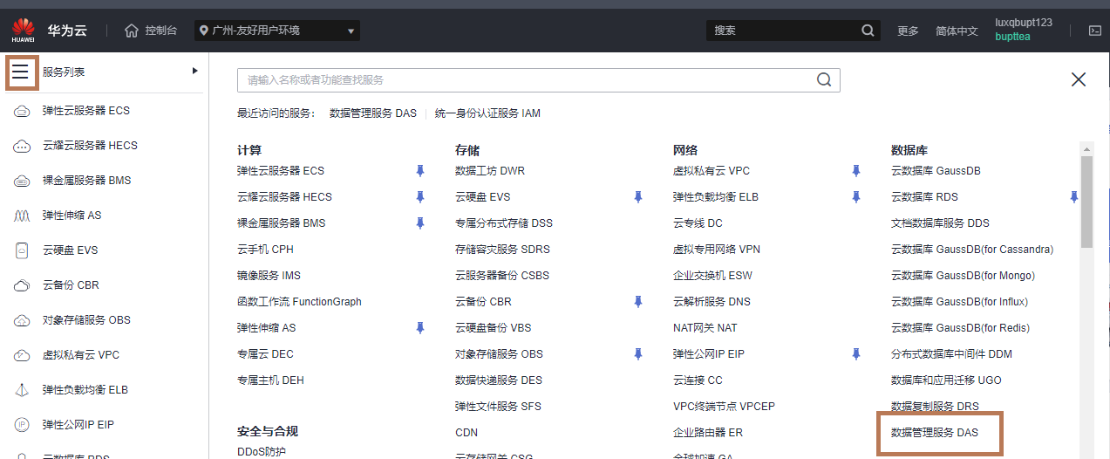
IAM用户登录华为云

Slide 7
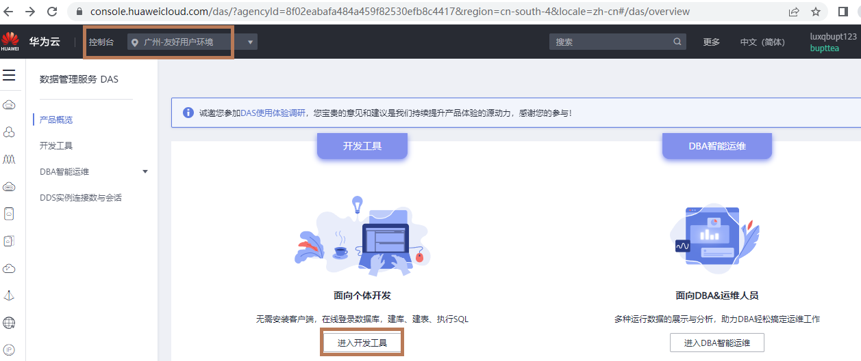
IAM用户登录华为云

Slide 8
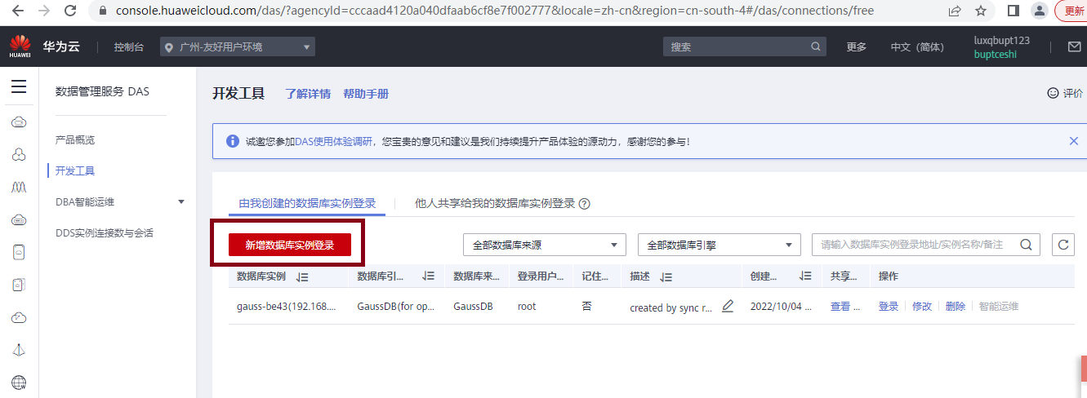
IAM用户登录华为云

Slide 9
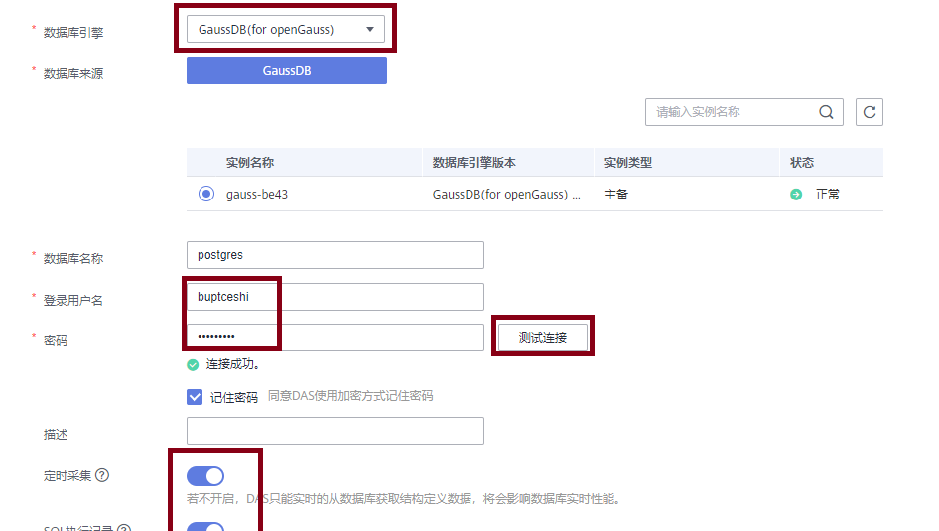
IAM用户登录华为云
学生登录数据库实例：用户名：bupt+学号/密码：bupt@2022

Slide 10
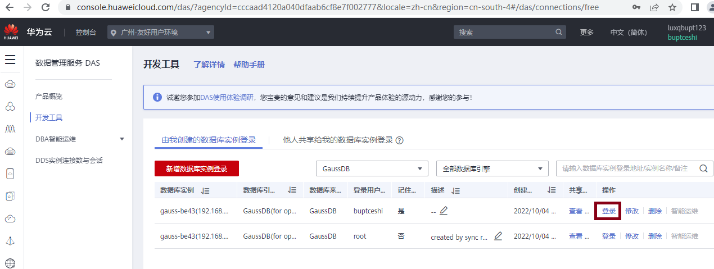
IAM用户登录华为云

Slide 11
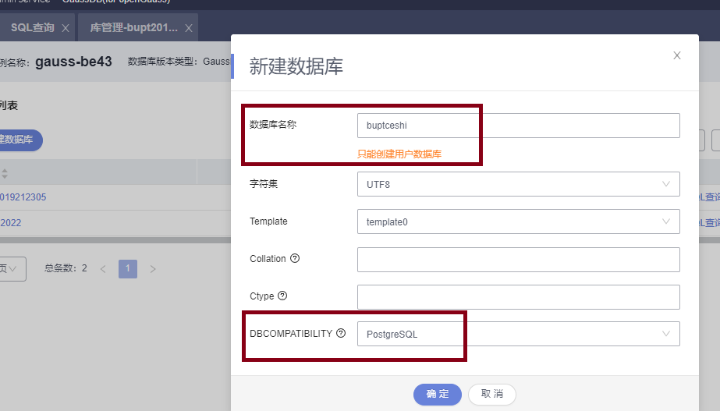
IAM用户登录华为云

Slide 12
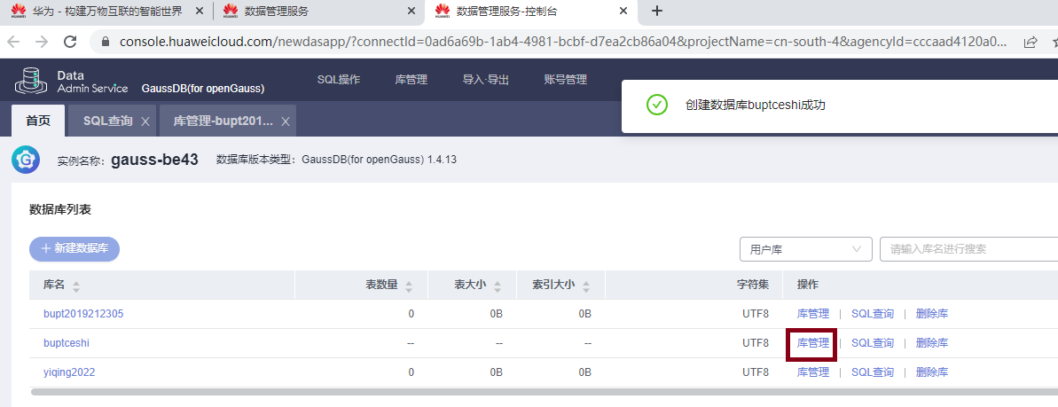
IAM用户登录华为云

Slide 13
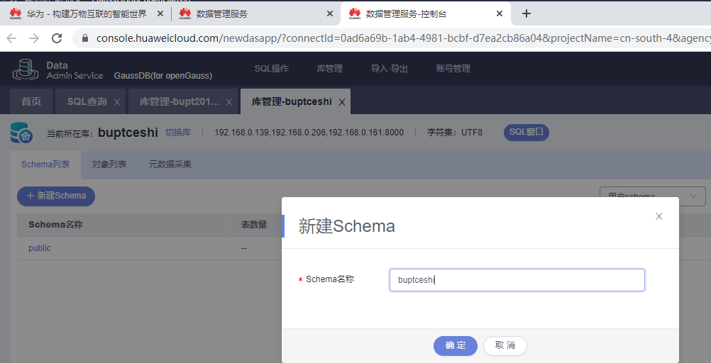
IAM用户登录华为云

Slide 14
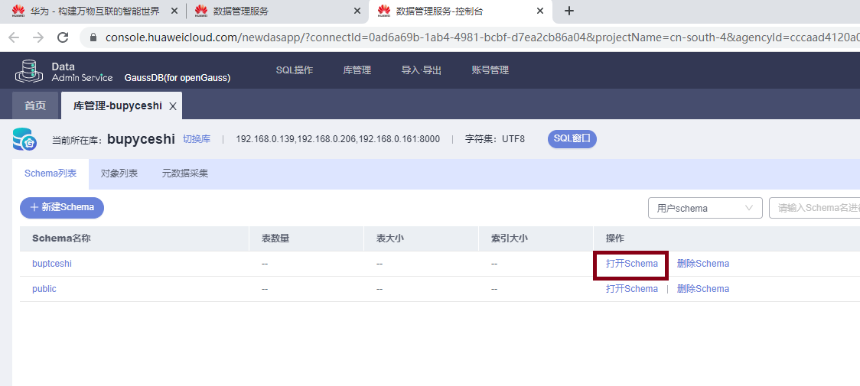
IAM用户登录数据库实例

Slide 15
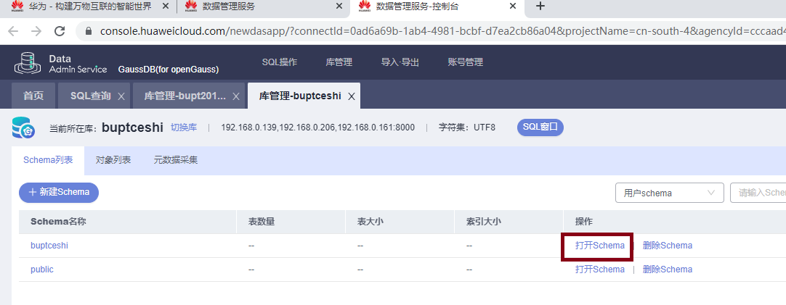
IAM用户登录数据库实例

Slide 16
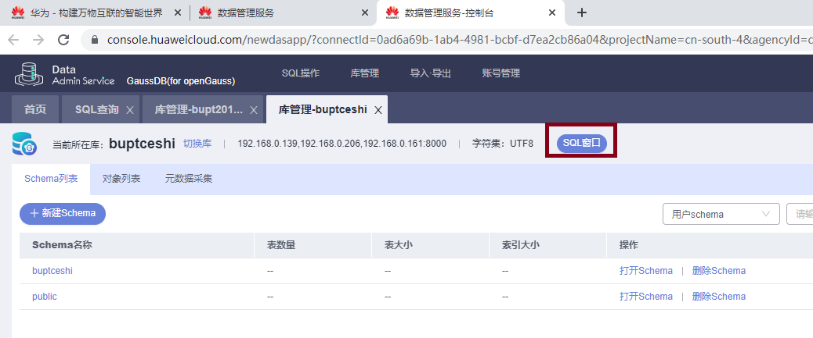
IAM用户登录数据库实例

Slide 17
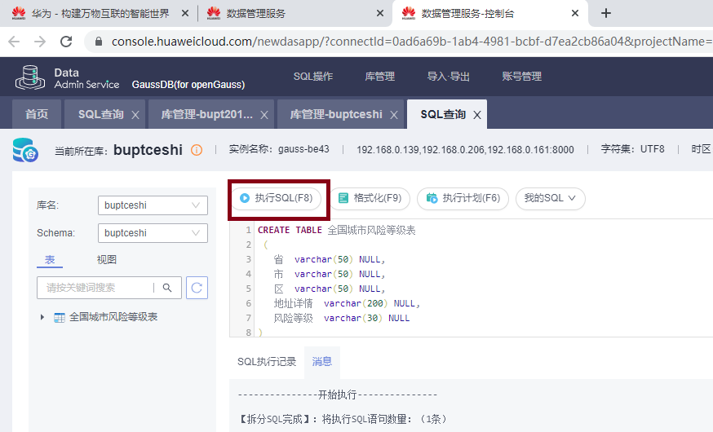
IAM用户登录数据库实例

Slide 18
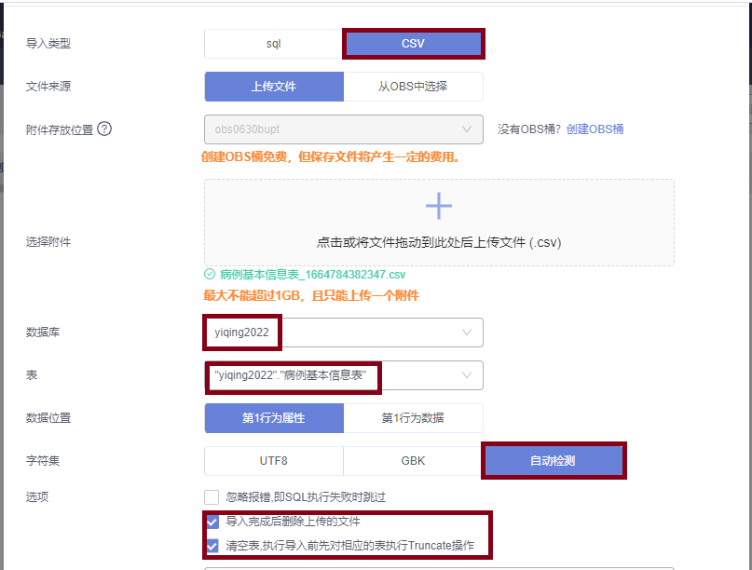
IAM用户数据导入

Slide 19
IAM用户数据导入
步骤

Slide 20
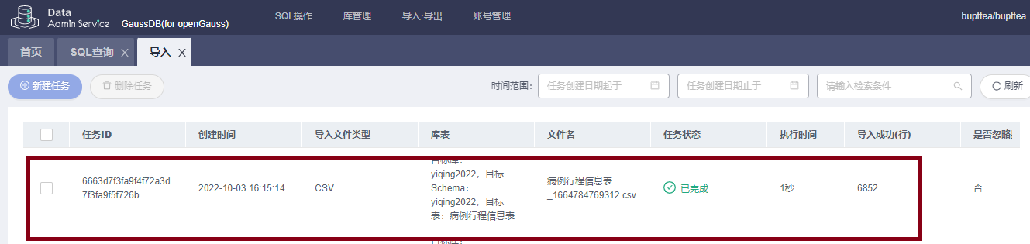
华为云数据导入

Slide 21
参考资料
http://www.postgres.cn/docs/9.4/

Slide 22
谢谢
Notes:
2015-06-05

